Slide 1
Como escrever estórias utilizando SCRUM
MeLeva!

Slide 2
O que são estórias de usuário?
Fracionam os requisitos para que seja possível (e mais fácil) estimar o esforço para realizar aquele objetivo.
Resumindo ...
São descrições simples que descrevem uma funcionalidade e é recomendável que sejam escritas segundo o ponto de vista do usuário.

Slide 3
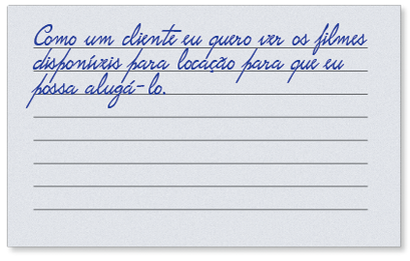
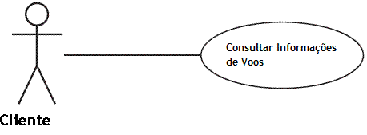
Estórias de usuário x Casos de uso
Estória de usuário descreve um detalhamento de alto nível de uma funcionalidade. Facilita na estimativa da velocidade da equipe.
Casos de uso especificam a interação entre o usuário e o sistema
Fonte: http://blog.myscrumhalf.com/
Fonte: http://www.macoratti.net/

Slide 4
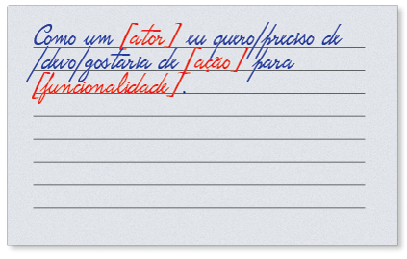
Como escrever estórias de usuário?
Descritas em um cartão. Boa prática: utilizar um cartão no tamanho padrão (9 x 15 cm).
Ajuda a manter a estória pequena e objetiva.
E se não houver espaço?
Simples: basta refiná-la mais, e as dividir em outras estórias.
Fonte: http://blog.myscrumhalf.com/

Slide 5
Como escrever estórias de usuário?
Para escrever uma Estória do Usuário:
É necessário que se faça reuniões com os envolvidos, para discutir as necessidades do cliente, de modo a detalhar e esclarecer todas as dúvidas sobre o que será feito.

Slide 6
Como escrever estórias de usuário?
Uma estória de usuário deve explicar bem para quem, o que e por que está sendo criada.
Importante, principalmente, para desenvolvedores que poderão construir softwares com menor dificuldade e maior qualidade, e entender melhor e mais rápido os objetivos e necessidades do cliente.

Slide 7
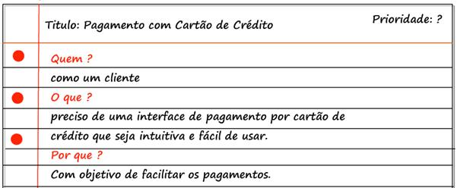
Como escrever estórias de usuário?
Fonte: http://www.devmedia.com.br/

Slide 8
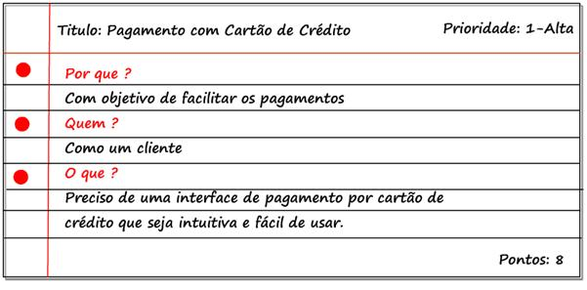
Como escrever estórias de usuário?
Invertendo a ordem ...
Fonte: http://www.devmedia.com.br/

Slide 9
O conceito INVEST
Para ter estórias de usuário de boa qualidade, lembre-se sempre do acrônimo INVEST.
I – Independent (independente):
Uma boa estória de usuário não deve depender de outra. Estórias de usuário dependentes são difíceis de estimar e priorizar.
N – Negotiable (negociável):
Uma estória de usuário não é “apenas” um texto detalhando uma funcionalidade que será implementado. Veja uma estória de usuário como um ponto de partida para uma negociação ou uma abertura para que a equipe sugira soluções.

Slide 10
O conceito INVEST
V – Valuable (de grande valor):
A estória deverá descrever o valor que o cliente terá, senão ela não servirá para nada.
E – Estimable (estimável):
“Não consigo estimar o tempo necessário para desenvolver essa estória.” Simples! Essa estória não entra no sprint backlog. Se não há informação suficiente ou definição para permitir que a equipe faça uma estimativa sobre a estória, ela não pode ser iniciada.

Slide 11
O conceito INVEST
S – Small (pequena):
Uma estória não pode demorar mais do que uma sprint para ser concluída. Qualquer estória maior do que isso será difícil de se planejar ou se estimar com segurança.
T – Testable (testável):
Se você não pode testar uma estória, você não pode saber se ela funcionará bem ou não. Então? Teste, se a estória em questão não puder ser testada por falta de informação, não a coloque em seu backlog.

Slide 12
Referências
http://www.culturaagil.com.br/estoria-de-usuario-voce-saberia-contar/
http://blog.myscrumhalf.com/2011/10/user-stories-o-que-sao-como-usar/
http://www.devmedia.com.br/melhorando-a-comunicacao-com-estorias-do-usuario-java-magazine-86/18785

